Slide 2
AGRESJA
PRZEMOC
DRĘCZENIE SZKOLNE
to zachowanie, którego celem jest zadanie cierpienia innej osobie, która stara się go uniknąć
o zachowanie, w którym strona agresywna wykorzystuje swoją przewagę nad ofiarą,
(ang. bullying) – to typ zachowań agresywnych, z któ-rym mamy do czynienia, gdy jeden uczeń lub grupa uczniów wielokrotnie atakuje relatywnie słabszą osobę, upokarza ją lub wyklucza z grupy

Slide 3
OPISZ, CZYM JEST…
AGRESJA FIZYCZNA
AGRESJA WERBALNA
AGRESJA RELACYJNA
AGRESJA MATERIALNA
AGRESJA ELEKTRONICZNA

Slide 4
ĆWICZENIE

Slide 5
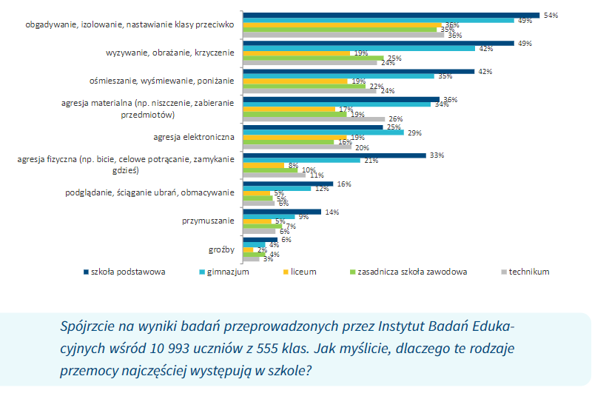

Slide 6
